Slide 1
Bµi 8
THỰC HÀNH LẮP GHÉP, XẾP HÌNH
TIẾT 1

Slide 2
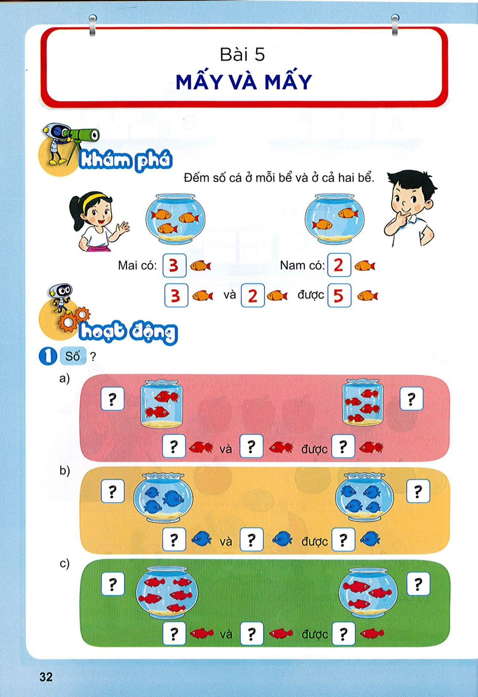

Slide 3


Slide 4
Với năm miếng bìa như trên, em hãy ghép
lại thành các hình giống như hình của bạn Việt
và bạn Mai.

Slide 6

Em có thể ghép được hình nào khác không?

Slide 8
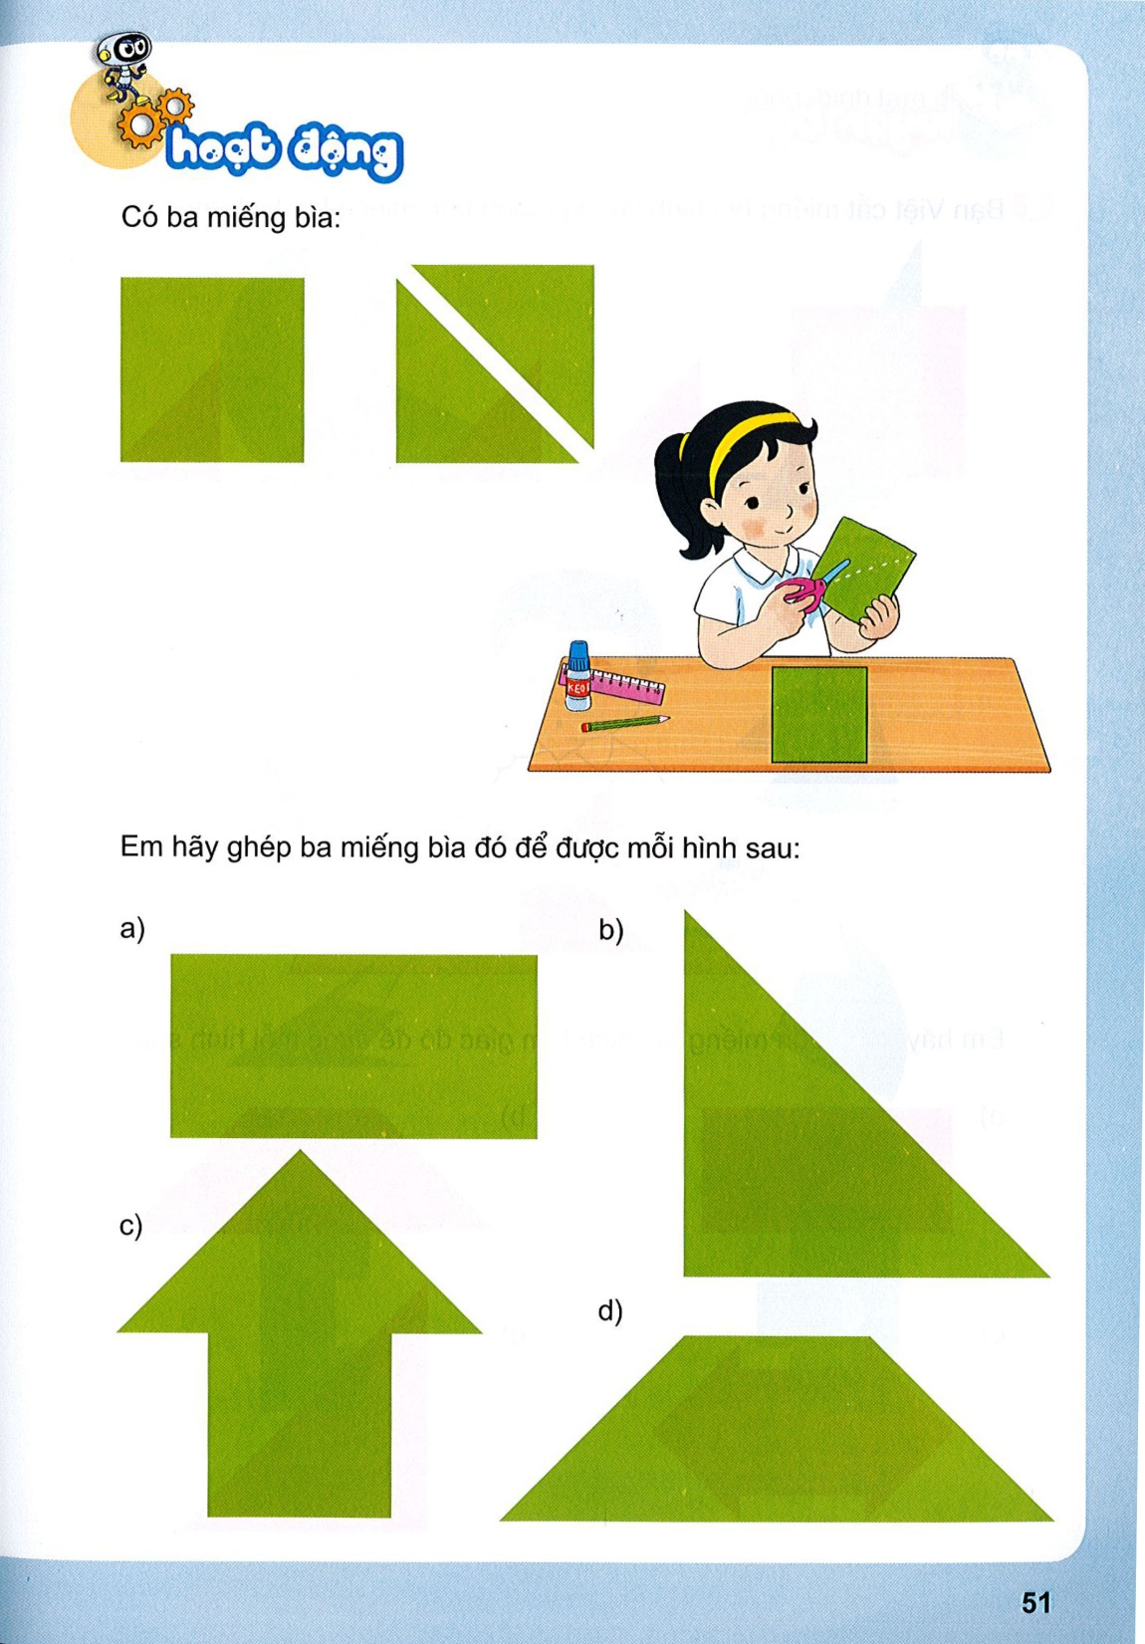

Slide 10
a)

Slide 11
b)

Slide 12
c)

Slide 13
d)

